Slide 1
南方科技大学暑期学校
讲座分享
龚峻仪
2022.10.10

Slide 2
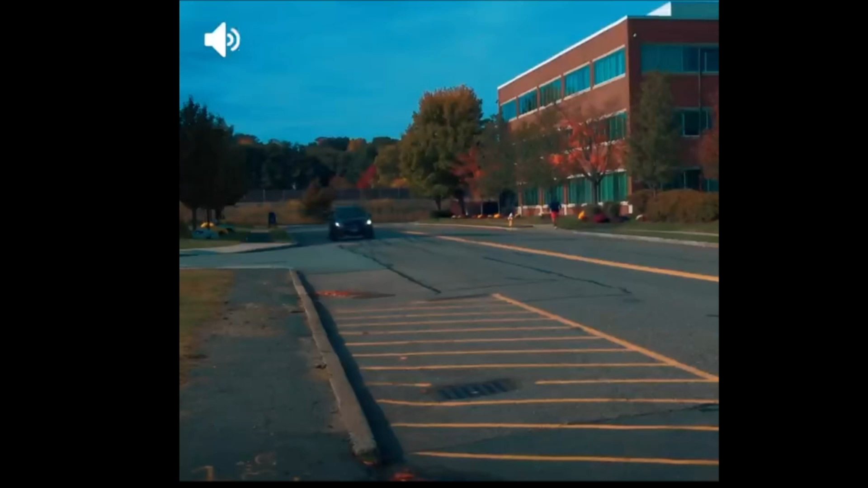
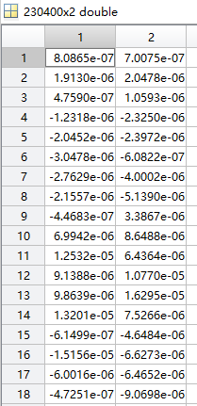

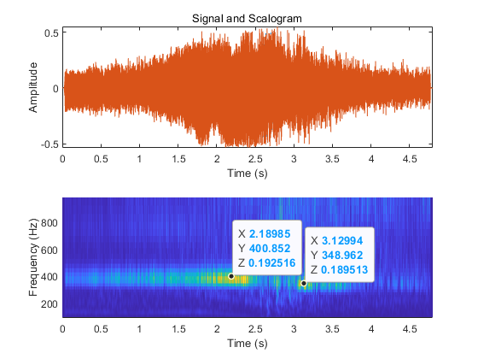
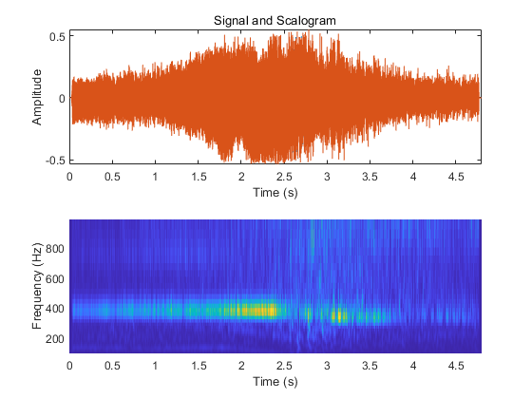
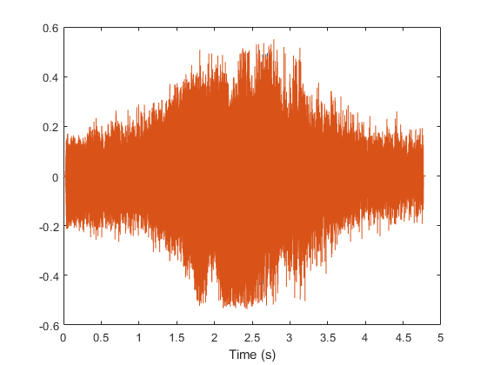
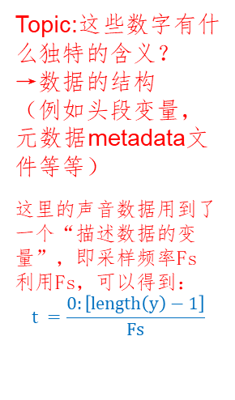
从一个简单的实例开始——“概括地说，我们在讨论些什么”？
现象
仪器
数据
Topic:这些数字有什么独特的含义？
→数据的结构
（例如头段变量，元数据metadata文件等等）
这里的声音数据用到了一个“描述数据的变量”，即采样频率Fs
利用Fs，可以得到：
$$t =\frac{0:\left[length\left(y\right)−1\right]}{Fs}$$
采集并记录声音
数字化的声音记录
Topic:仪器的性能
Topic:数据分析的技术
(这里用到的是小波变换)
数据中有什么
有用的信息？
数据分析
数据可视化*
Notes:
* https://www.zhihu.com/people/hikari-70-73

Slide 3
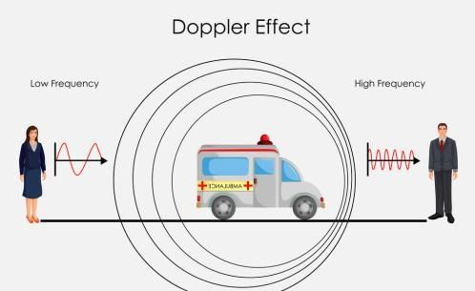

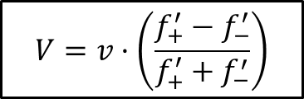
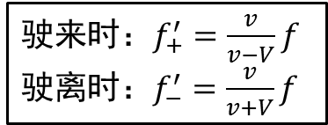
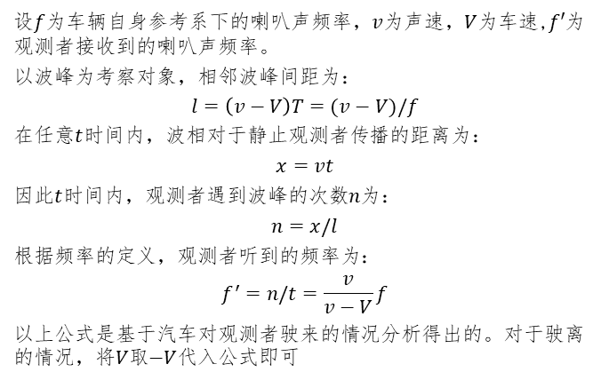
从一个简单的实例开始——“概括地说，我们在讨论些什么”？
数据分析结果
建立模型
（通过对复杂现象进行近似，使其能够适用理论）
获得数据中的“信息”
Topic: 如何合理地建模？
车和观测者（仪器）都是一个质点
观测者没有运动，车辆以匀速运动
车辆的运动方向与车辆-观测者连线共线
对于车辆自身的参考系而言，喇叭发出的声音没有变化
空气是均匀的，且这里空气中的声速是1标准大气压+15℃环境温度下的声速（约为340m/s）
……
$$V=340m/s·\frac{400−350}{400+350}≈81km/h$$
Topic: 误差控制与分析
使用的理论使用吗？
建立的模型合适吗？
采用的数据正确吗？
……
物理理论
推导
$$V=v·\left(\frac{f_{+}^{′}−f_{−}^{′}}{f_{+}^{′}+f_{−}^{′}}\right)$$
Topic: 理论的来源？
Topic: 理论推演的技术？
设$f$为车辆自身参考系下的喇叭声频率，$v$为声速，$V$为车速,$f′$为观测者接收到的喇叭声频率。
以波峰为考察对象，相邻波峰间距为：
$$l=\left(v−V\right)T=(v−V)/f$$
在任意$t$时间内，波相对于静止观测者传播的距离为：
$$x=vt$$
因此$t$时间内，观测者遇到波峰的次数$n$为：
$$n=x/l$$
根据频率的定义，观测者听到的频率为：
$$f^{′}=n/t=\frac{v}{v−V}f$$
以上公式是基于汽车对观测者驶来的情况分析得出的。对于驶离的情况，将$V$取$−V$代入公式即可
变换
结论
驶来时：$f_{+}^{′}=\frac{v}{v−V}f$
驶离时：$f_{−}^{′}=\frac{v}{v+V}f$
声现象的波动理论
速度的叠加原理
……

Slide 4
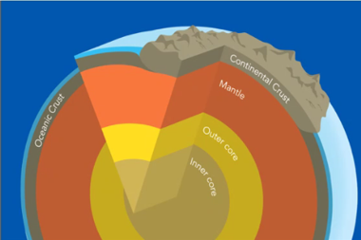
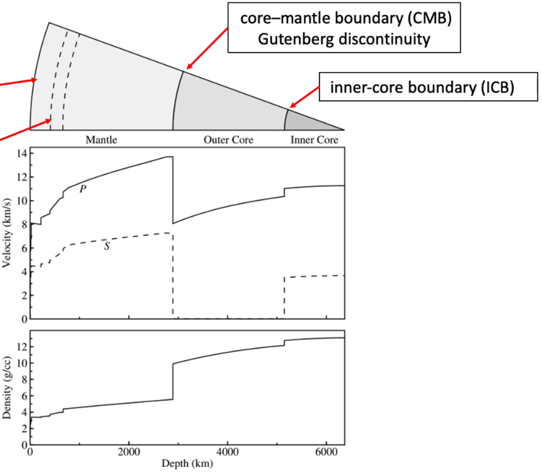
对于地震学中的情况…
现象（研究对象）：除了大地震等等少数人类的感觉器官可知可感的地震现象以外，许许多多地震学中关注的现象，人类往往并不能直接感受到
仪器：得益于精密的仪器的发展，我们可以“监听”地面上极其微弱的振动。透过这些振动所带来的信息，科学家们“构想”出来了许许多多的研究对象
*尽管可能对于两个世纪以前，不少人可能对超越人类感觉器官范围的“现象”抱有审慎的态度（例如显微镜刚刚发明时，对于显微镜下的世界的争论；以及早期地震仪发展尚不完善时，对于远震信号的真实存在性的研讨等等）；但是对于现代的科学而言，借助仪器，在脑海中“构想”出来的研究对象已经非常普遍了。例如高能粒子物理相关的研究、天体物理相关的研究等等……
地震学中的一种研究对象——间断面
“间断”的含义？
物理性质的“跳变”
或者也称为不连续
*注意与数学上连续的概念区分

Slide 5
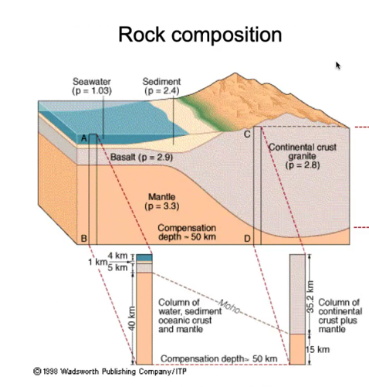
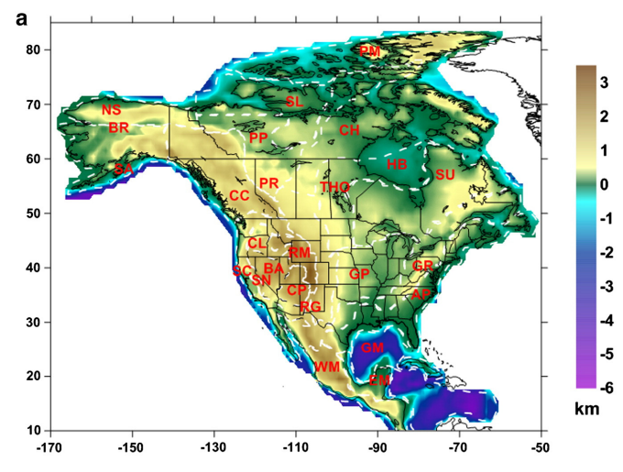
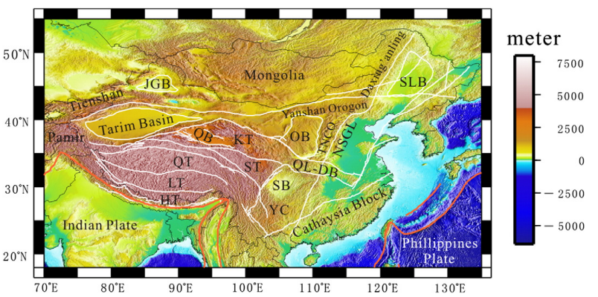
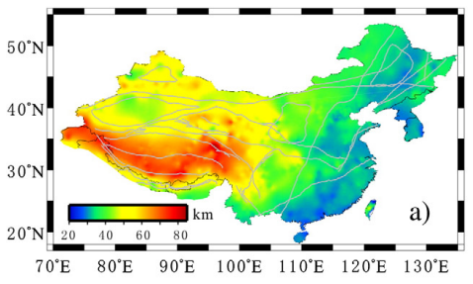
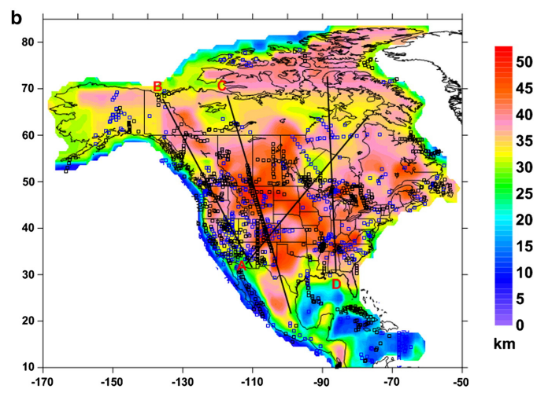
地壳-地幔分界面——莫霍面
Tips：
  莫霍面是一个强的地震波波速不连续面；
  在全球广泛分布，但是不同地点的莫霍面深度有所差异；
  莫霍面以上（朝向地表方向）称为地壳
  研究莫霍面的意义
  中国海拔与莫霍面深度^{[2]}
  为什么中国海拔高的地方地壳会较厚，而美国高海拔地区的地壳则不比平原厚很多？
  →地壳均衡、动力学过程（过去[起源/演化历史]、现在与未来）…
  北美海拔与莫霍面深度^{[3]}

Slide 6
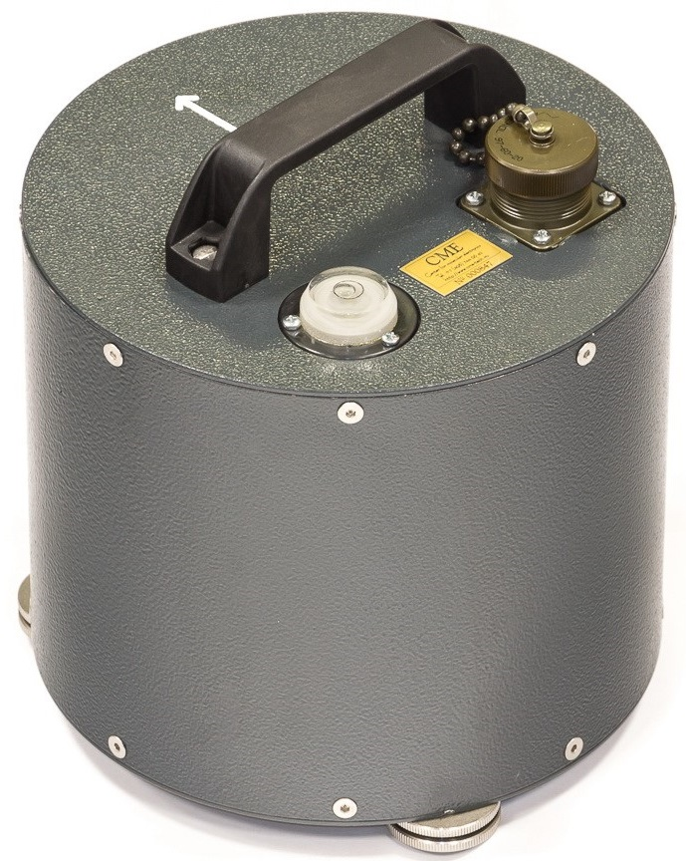
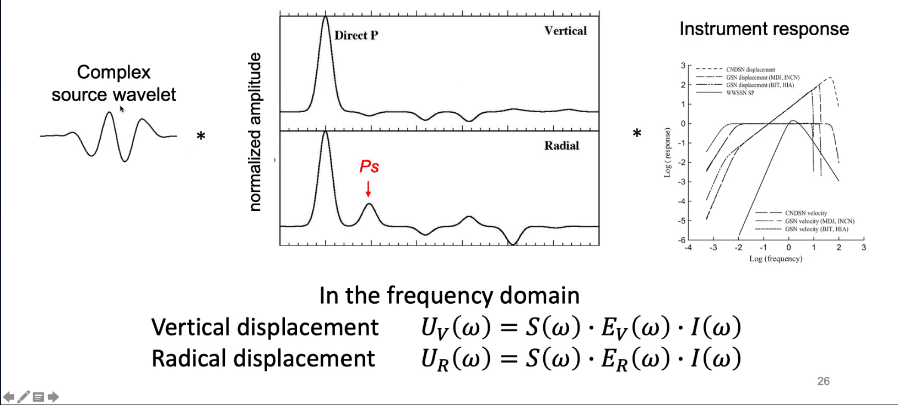
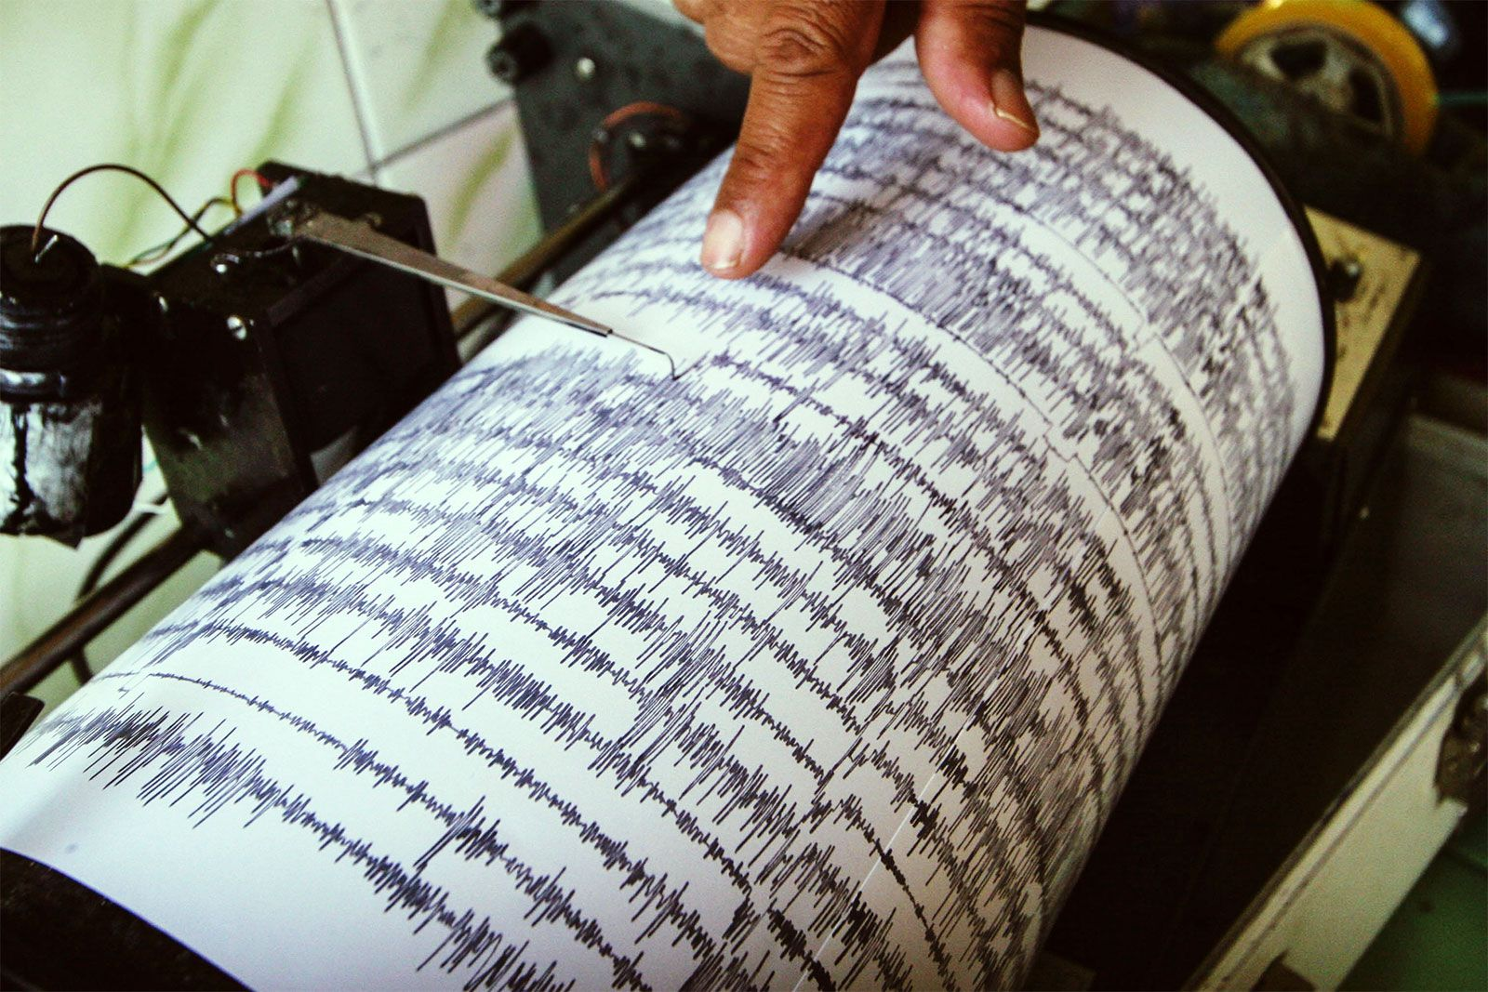
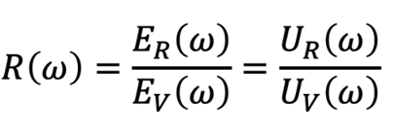
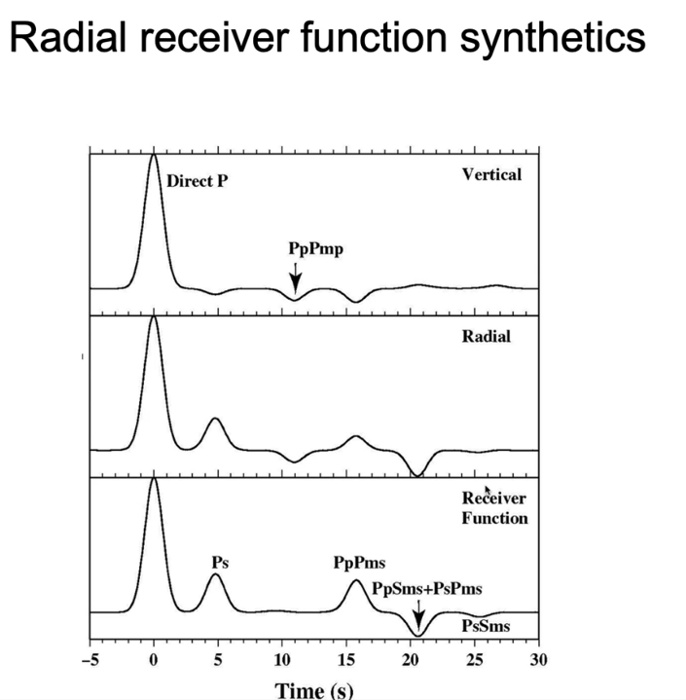
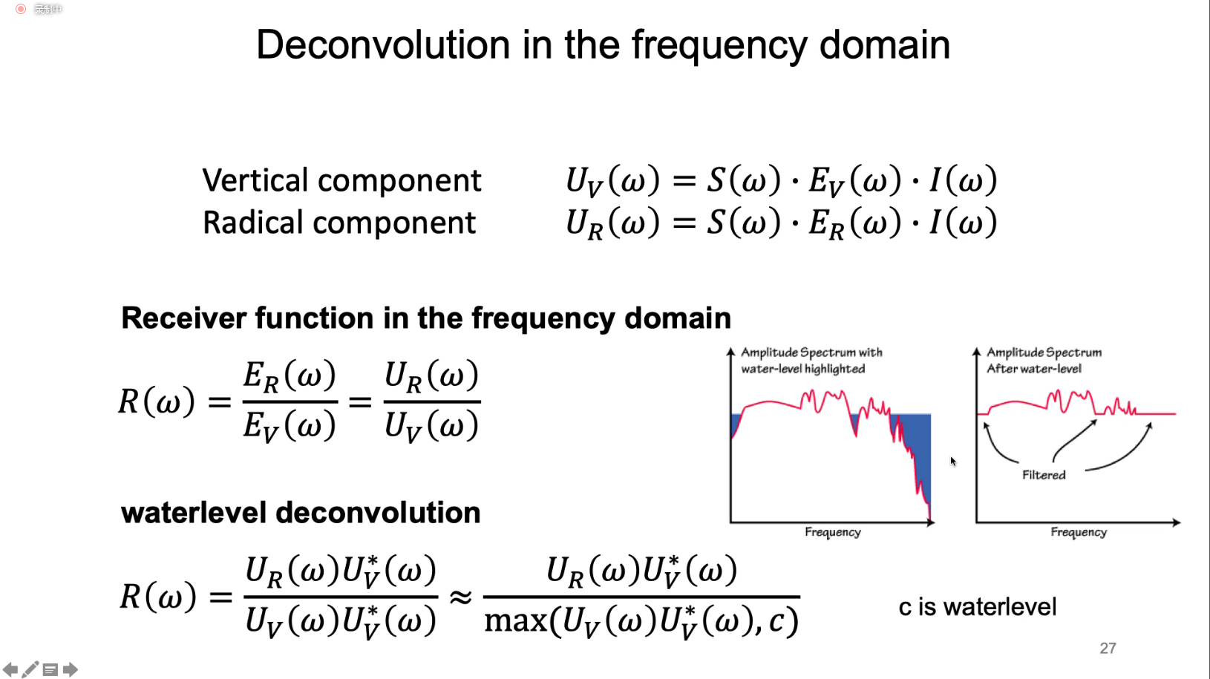
地震学如何开展莫霍面相关的研究？——以接收函数方法为例
仪器（地震仪）
数据
数据分析处理
理论
+
模型
+
分析
处理过后
的数据
这是什么？

Slide 7
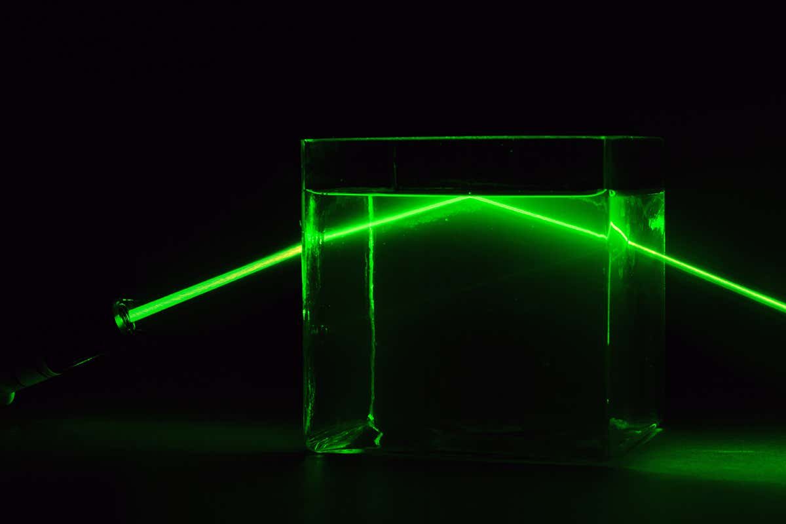
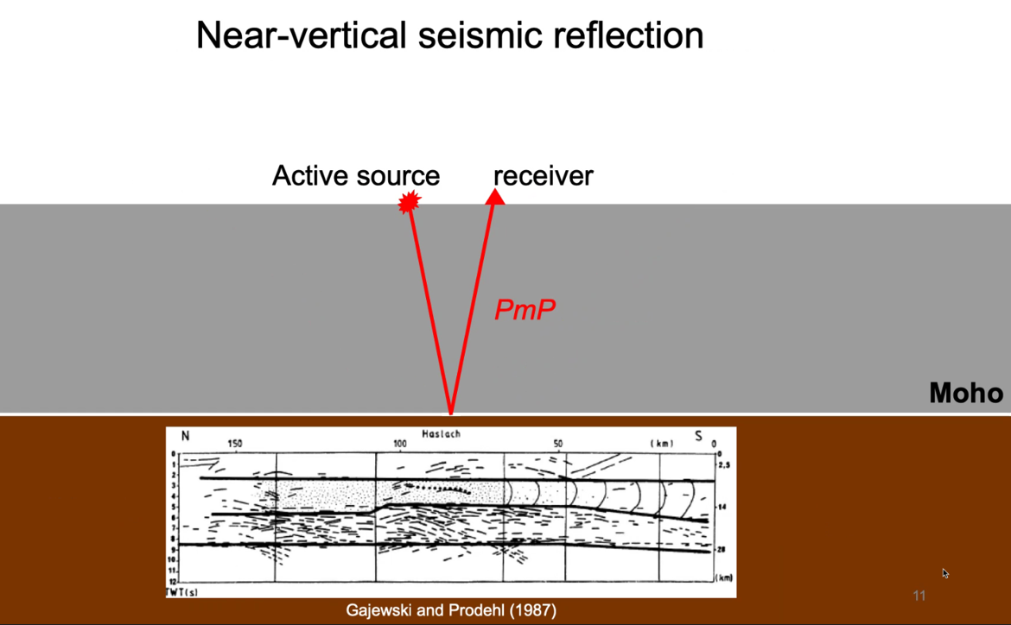
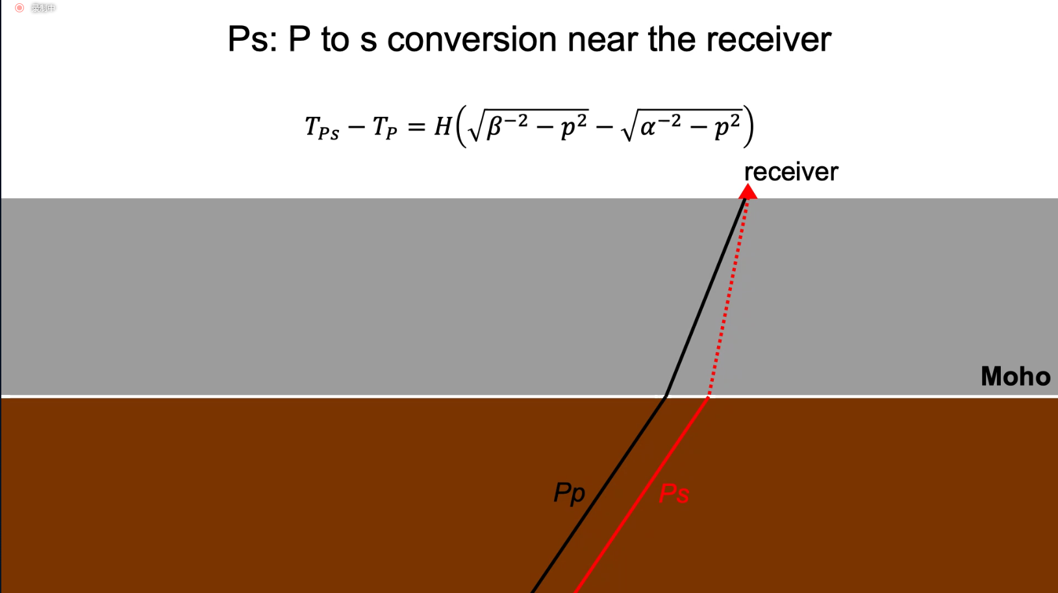
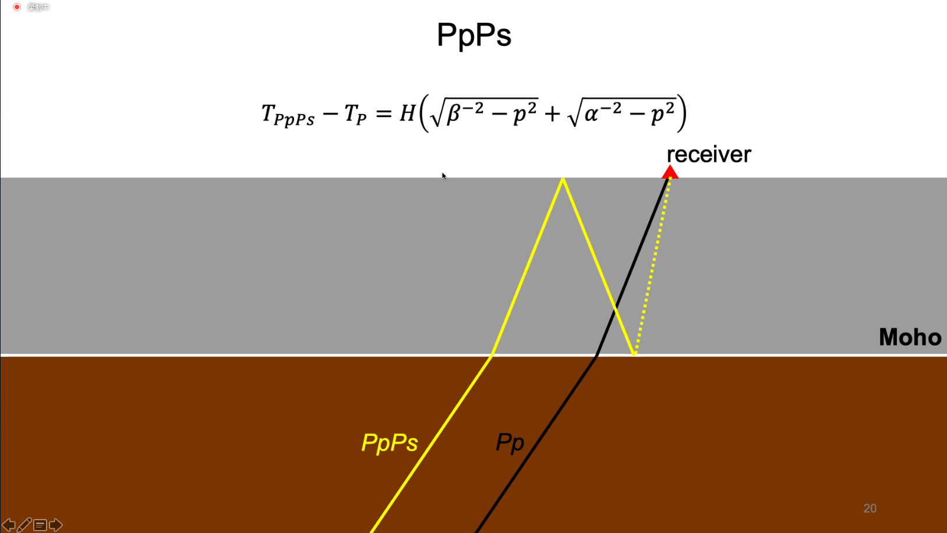
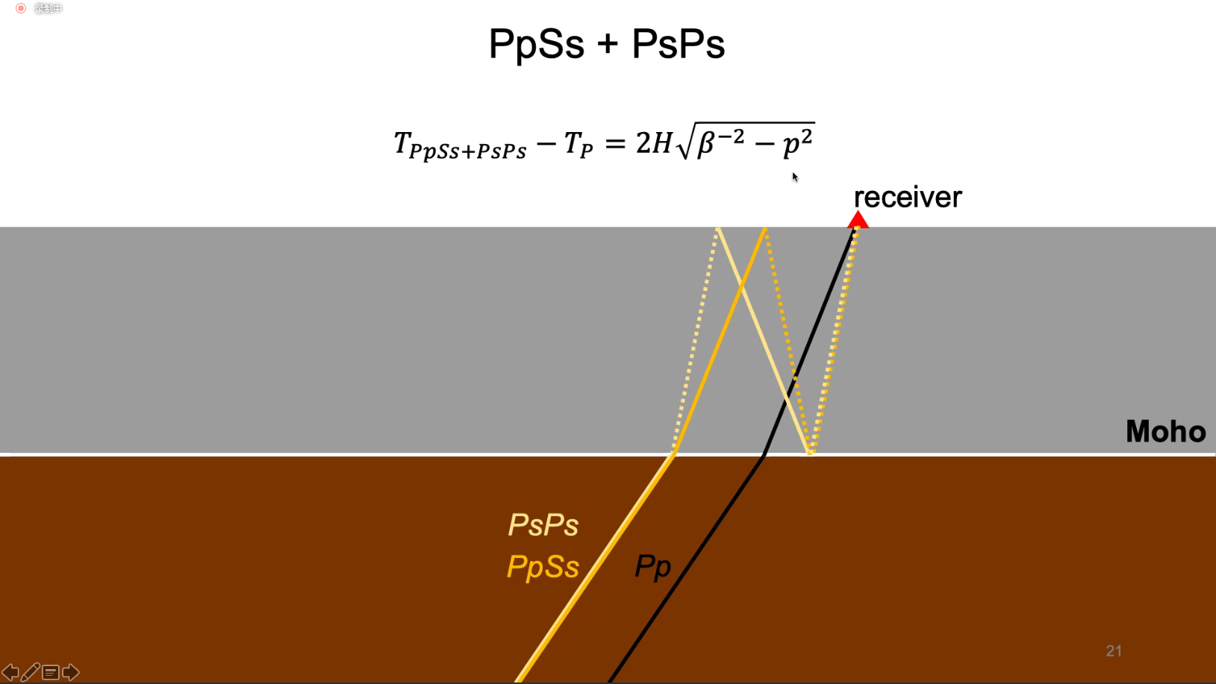
地震学如何开展莫霍面相关的研究？——以接收函数方法为例
物理理论
模型
推演
反射
折射
对于地震波而言，研究地震波在间断面处的行为，需要用到：
(1)描述弹性介质运动的公式（弹性动力学方程，是牛顿第二定律在连续弹性介质上的应用）
(2)弹性动力学方程的解（P波/S波）
(3)方程的解在“边界”处的行为（较严格的做法是根据边界条件进行计算；如果考虑一些简化情况，可以用射线等简化模型加以考虑）
对介质近似的模型化表达：
水平层状均匀介质
对波动现象的近似：
射线近似
主要行为：
折射（地震学中称为透射）、
反射与模式转换

Slide 8
地震学如何开展莫霍面相关的研究？——以接收函数方法为例
推演
p
由于$V_{p}>V_{s}$，因此Ps波比P波晚到：
（略类似于雷电现象。光波速度很快，于是先看到一道闪电；声波速度慢，后来才听到一声雷声）

Slide 9
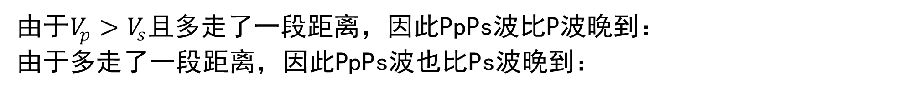
地震学如何开展莫霍面相关的研究？——以接收函数方法为例
推演
p
由于$V_{p}>V_{s}$且多走了一段距离，因此PpPs波比P波晚到：
由于多走了一段距离，因此PpPs波也比Ps波晚到：

Slide 10
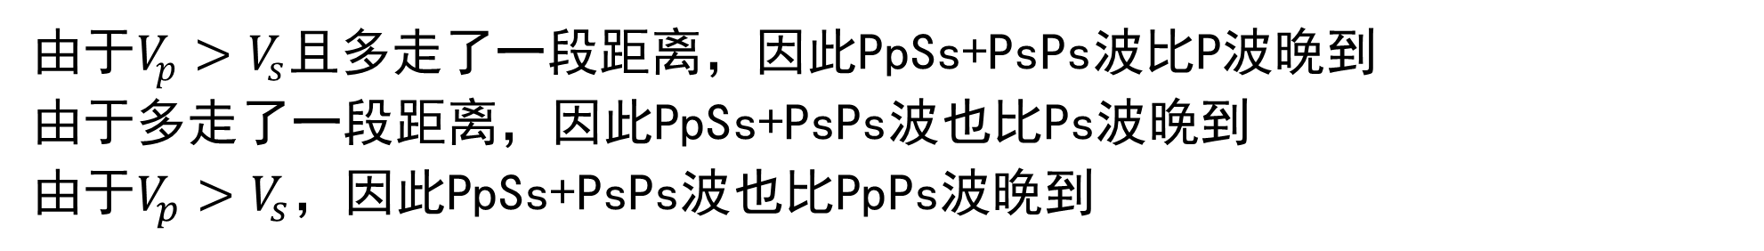
地震学如何开展莫霍面相关的研究？——以接收函数方法为例
推演
p
由于$V_{p}>V_{s}$且多走了一段距离，因此PpSs+PsPs波比P波晚到
由于多走了一段距离，因此PpSs+PsPs波也比Ps波晚到
由于$V_{p}>V_{s}$，因此PpSs+PsPs波也比PpPs波晚到

Slide 11
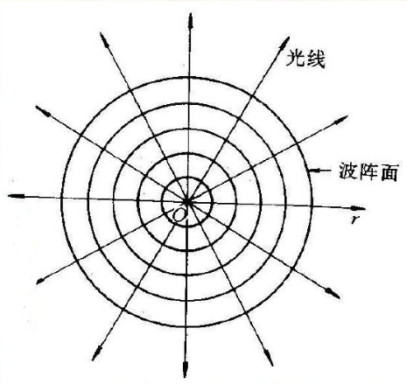
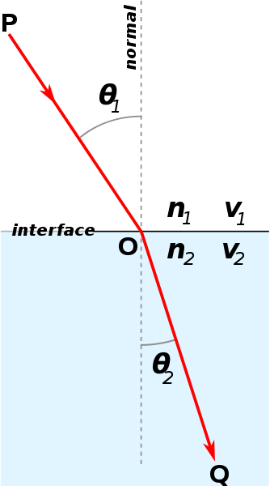
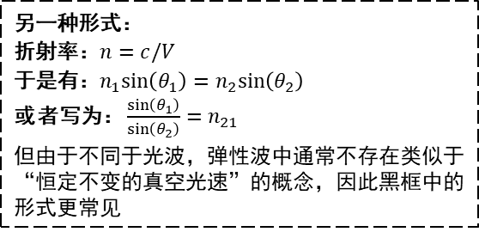

地震学如何开展莫霍面相关的研究？——以接收函数方法为例
推演
问题1：图中的“射线”是什么？
如何推出？
射线
波前面（一个等时面/等相位面）
问题2：图中的射线意味着什么？
需要知道两条射线“精确”的路径——
折射定律 Snell’s Law (可以由费马原理/惠更斯原理导出*)
□研究区域
放大
各向同性介质中，射线垂直于等相位面
$$\frac{\sin{θ_{1}}}{V_{1}}=\frac{\sin{θ_{2}}}{V_{2}}=p$$
另一种形式：
折射率：$n=c/V$
于是有：$n_{1}sin\left(θ_{1}\right)=n_{2}sin\left(θ_{2}\right)$
或者写为： $\frac{sin\left(θ_{1}\right)}{sin\left(θ_{2}\right)}=n_{21}$
但由于不同于光波，弹性波中通常不存在类似于“恒定不变的真空光速”的概念，因此黑框中的形式更常见
平面波近似
等相位面
Notes:
* https://www.zhihu.com/question/389899464/answer/1175480286

Slide 12
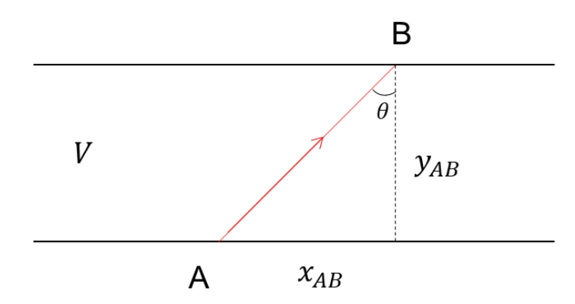
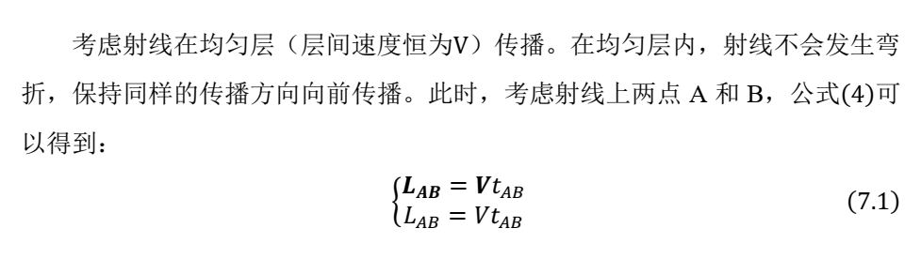

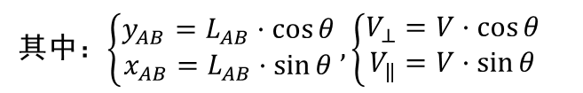

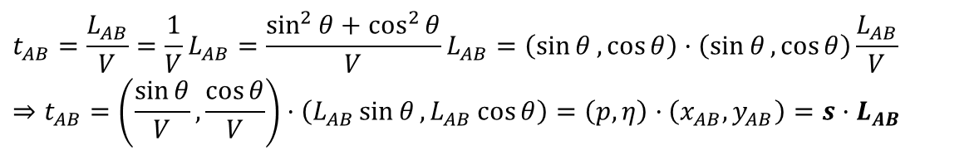
地震学如何开展莫霍面相关的研究？——以接收函数方法为例
推演
问题3：如何计算波传播的时间？
①$L=Vt$，这里$t$在数学上是矢量数乘的系数，根据矢量数乘的定义，它可以等于：
其中：$\left\{\begin{aligned}y_{AB}=L_{AB}·\cos{θ} \\ x_{AB}=L_{AB}·\sin{θ}\end{aligned}\right.,\left\{\begin{aligned}V_{⊥}=V·\cos{θ} \\ V_{‖}=V·\sin{θ}\end{aligned}\right.$
斯涅耳定律：
$$\frac{\sin{θ_{1}}}{V_{1}}=\frac{\sin{θ_{2}}}{V_{2}}=p$$
②利用矢量点乘的定义，对上式做变形，可以得到慢度矢量$s$：
$$t_{AB}=\frac{L_{AB}}{V}=\frac{1}{V}L_{AB}=\frac{\sin^{2}{θ}+\cos^{2}{θ}}{V}L_{AB}=\left(\sin{θ},\cos{θ}\right)·\left(\sin{θ},\cos{θ}\right)\frac{L_{AB}}{V}$$
$$⇒t_{AB}=\left(\frac{\sin{θ}}{V},\frac{\cos{θ}}{V}\right)·\left(L_{AB}\sin{θ},L_{AB}\cos{θ}\right)=\left(p,η\right)·\left(x_{AB},y_{AB}\right)=s·L_{AB}$$
结论1：
对于射线参数（水平慢度）相同的射线，如果其走过的水平距离也相同，那么他们的水平走时也相同
③利用矢量点乘的定义，得到利用慢度矢量求波传播时间的公式：
$t_{AB}=px_{AB}+ηy_{AB}=t_{‖}+t_{⊥}$， $t_{‖}$称为水平走时， $t_{⊥}$称为垂直走时

Slide 13
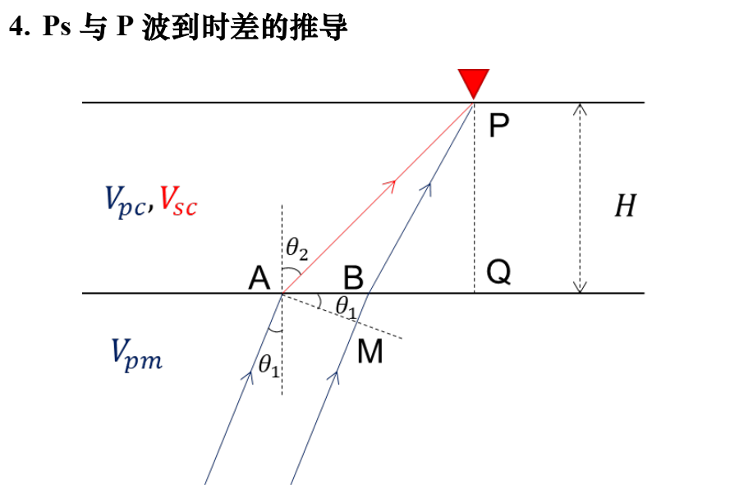
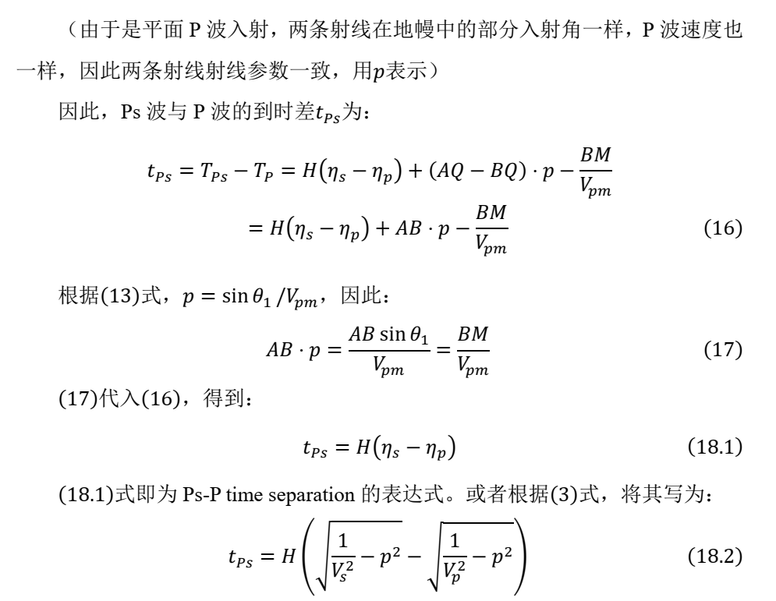
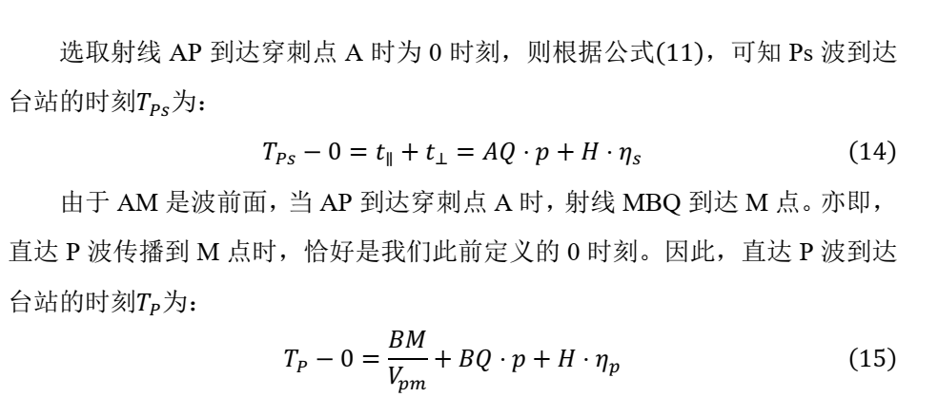
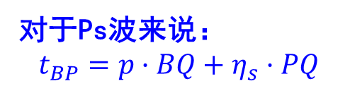
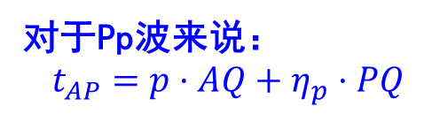
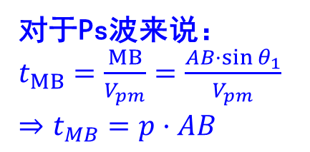
地震学如何开展莫霍面相关的研究？——以接收函数方法为例
推演
简化版
对于Pp波来说：
$$t_{AP}=p·AQ+η_{p}·PQ$$
对于Ps波来说：
$$t_{BP}=p·BQ+η_{s}·PQ$$
当Pp波传播到A点时，作出过A点的等时面，发现Ps波传播到M点。如果从Pp波传播到A点开始计时，那么Ps波除了需要考虑从B传播到P的时间外，还需要考虑从M传播到B的时间。
对于Ps波来说：
$t_{MB}=\frac{MB}{V_{pm}}=\frac{AB·\sin{θ_{1}}}{V_{pm}}$
$⇒t_{MB}=p·AB$
因此，最后水平走时抵消，Pp波和Ps波到时差，就是它们垂直走时之差

Slide 14
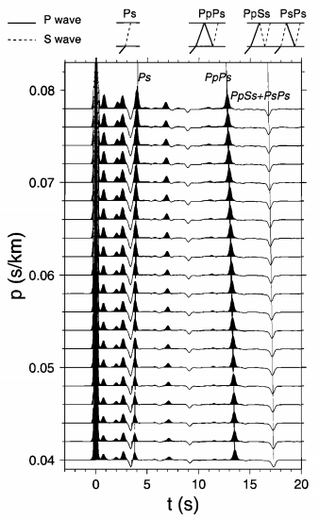
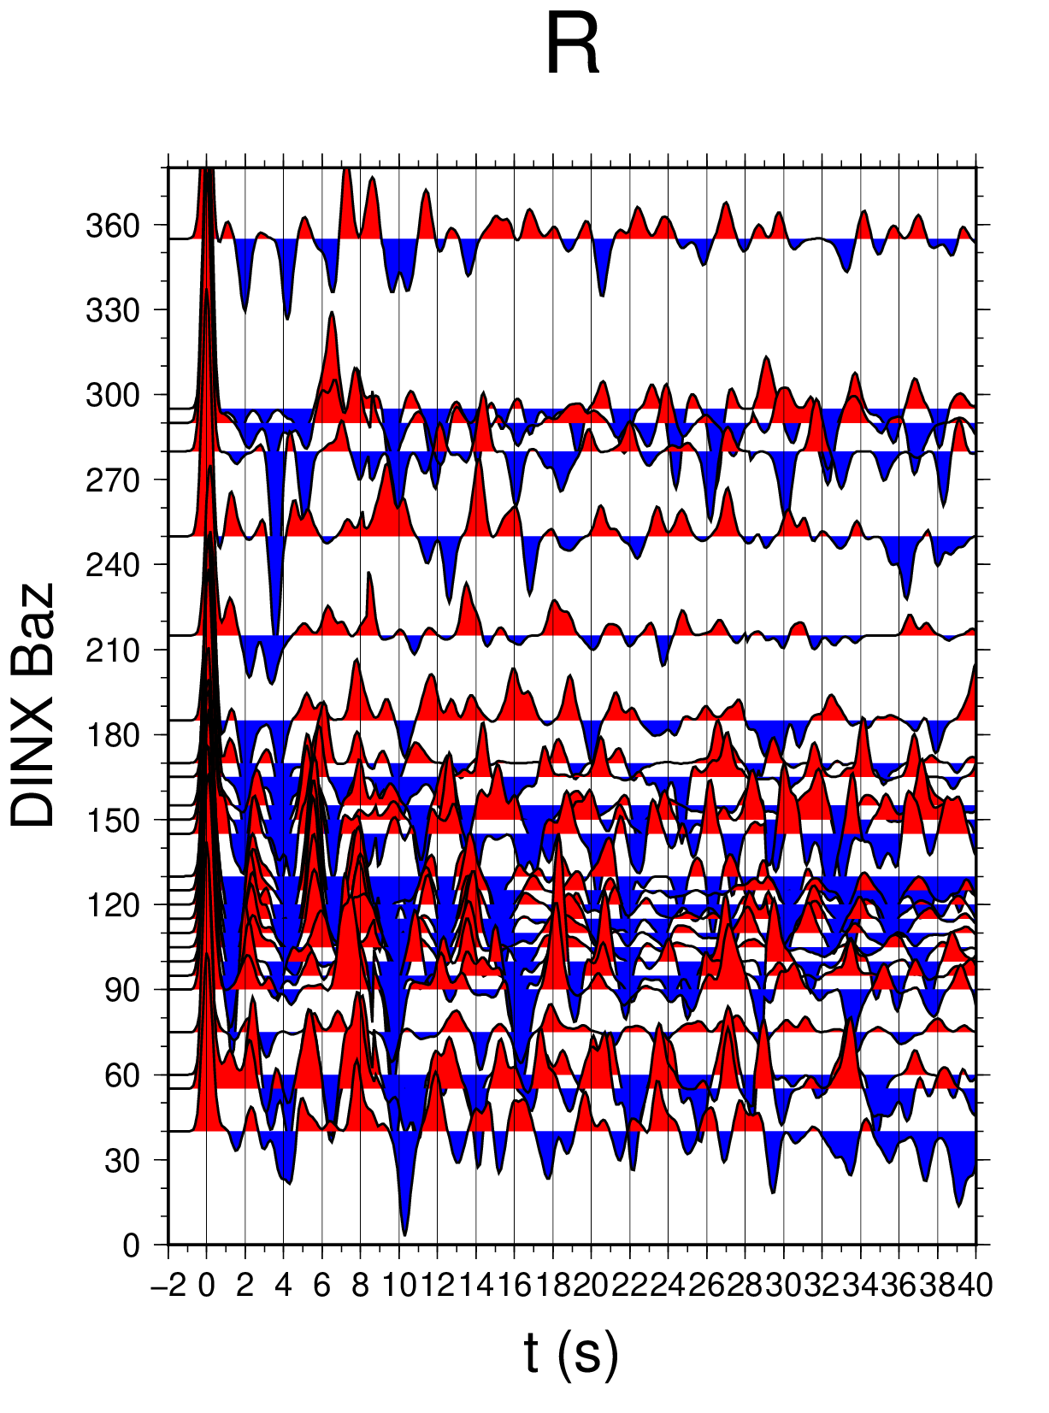
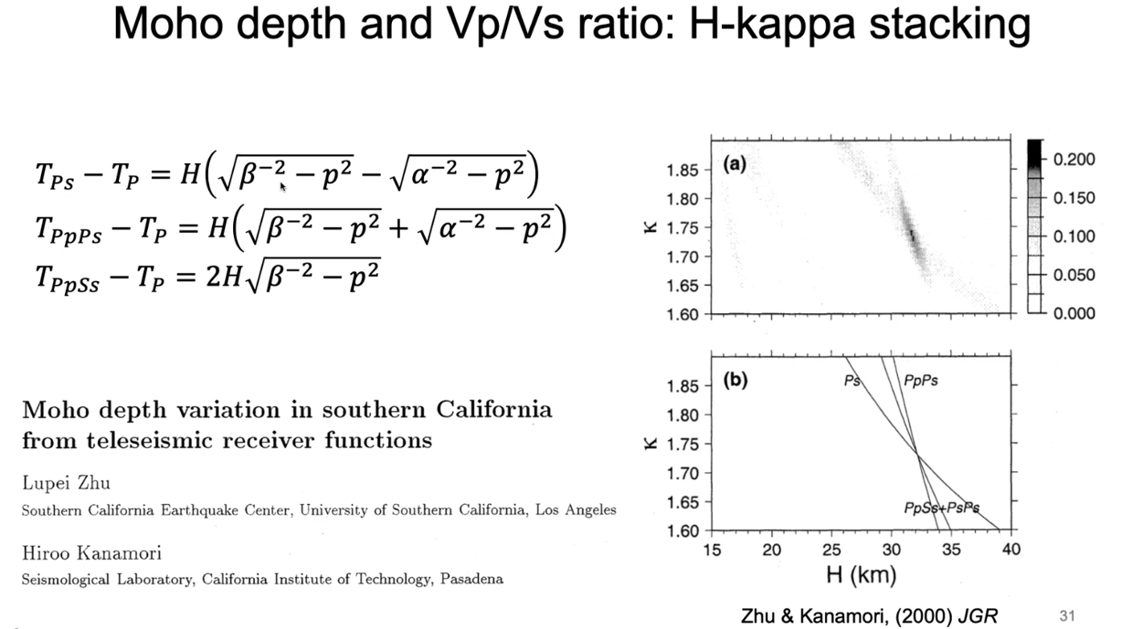
地震学如何开展莫霍面相关的研究？——以接收函数方法为例
利用推演的结果从数据中提取信息
Topic: 误差控制与分析
使用的理论使用吗？
建立的模型合适吗？
采用的数据正确吗？
……
接收函数H-kappa叠加方法
实际的接收函数：谁是P波？谁是Ps波？谁是PpPs波？谁是PpSs+PsPs波？
实际的介质：是水平均匀层状介质吗？
实际的地震波：能够用射线近似吗？能近似到什么程度？
……
一种增强结果可信度的方法：利用不同种类的数据等等提取出的信息，进行交叉验证
获得了有关地壳厚度与波速比的信息

Slide 15
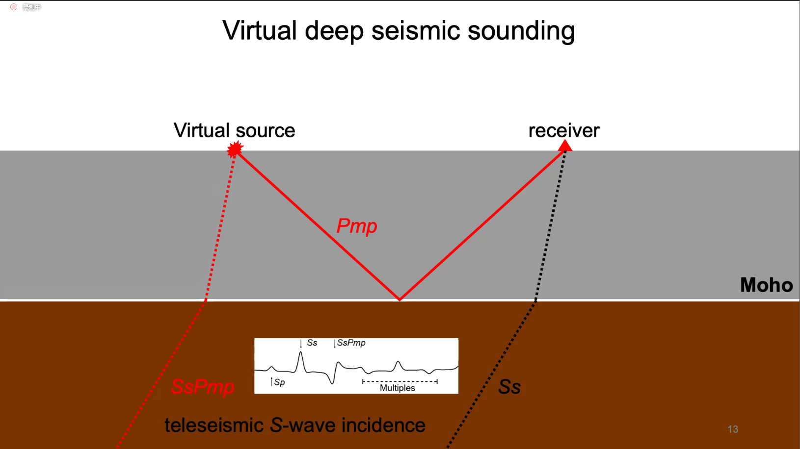
地震学如何开展莫霍面相关的研究？
Virtual deep seismic sounding：SsPmp
综合SsPmp和Ss的信息，将SsPmp波视为一个虚拟的震源发出的Pmp波
采用VDSS方法的优势：
S波入射情况下，Pmp更趋近于广角反射。广角反射、甚至是全反射，其能量很大，便于识别

Slide 16
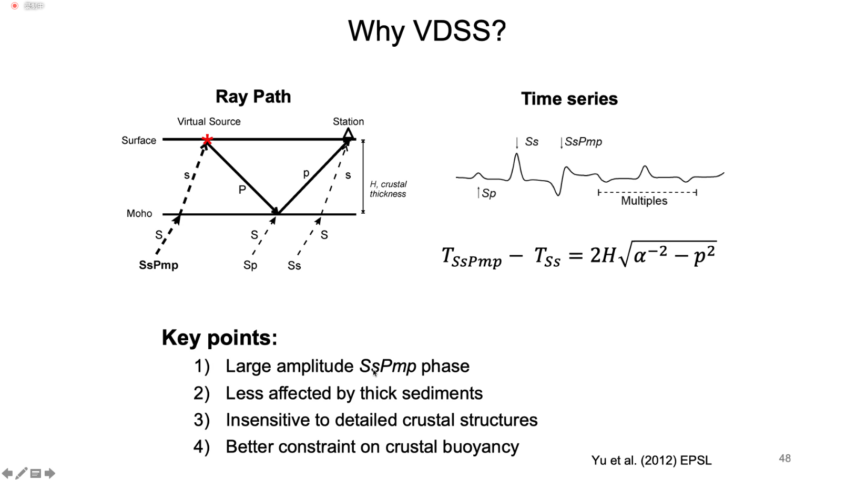
地震学如何开展莫霍面相关的研究？
Virtual deep seismic sounding：SsPmp
综合SsPmp和Ss的信息，将SsPmp波视为一个虚拟的震源发出的Pmp波
采用VDSS方法的优势：
S波入射情况下，Pmp更趋近于广角反射。广角反射、甚至是全反射，其能量很大，便于识别

Slide 17
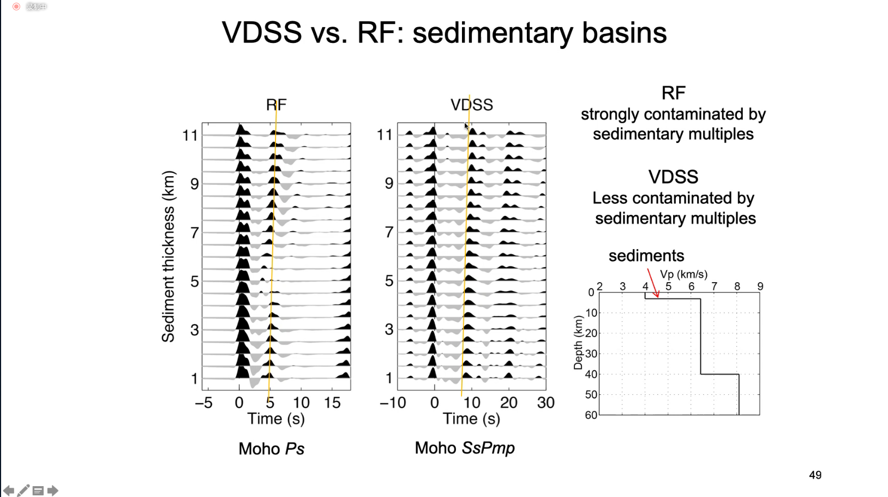
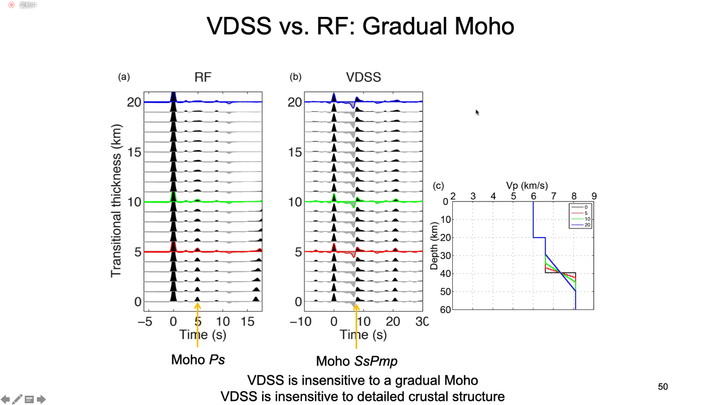
地震学如何开展莫霍面相关的研究？
Virtual deep seismic sounding：SsPmp

Slide 18

地震学如何开展莫霍面相关的研究？
Virtual deep seismic sounding：SsPmp

Slide 19


地震学如何开展莫霍面相关的研究？——以接收函数方法为例
接收函数的CCP叠加方法
处理数据的思路：把能量投影到路径上（反传）
①由于只能按照某个特定的震相去反传，因此可能出现一些假象。
②当台站足够多时，则“反向投射”的区域会有交叉。于是交叉部分的结构在数据中产生的信号得到了增强。

Slide 20

地震学如何开展莫霍面相关的研究？——以接收函数方法为例
接收函数偏移——一种基于波场回传方式，从接收函数数据中提取间断面信息的方法

Slide 21

地震学如何开展莫霍面相关的研究？
主动源探测：广角反射折射/近垂直反射

Slide 22


地震学如何开展莫霍面相关的研究？
沉积层的影响
使用PmpPn+PnPmp波
即使浅部存在沉积层的情况下，其能量也会相对较强
接收函数携带的与莫霍面有关的信息不再直观了

Slide 23


地震学如何开展莫霍面相关的研究？
使用Pn多次波
正演测试：了解数据中包含的信息的“特性”的有效途径

Slide 24

从莫霍面的研究到更多的间断面的研究……

Slide 25
参考文献
[1] 余春泉. 地球内部间断面结构成像. 南方科技大学暑期学校, 2022.
[2] Yonghua, Li, Mengtan, et al. Crustal thickness map of the Chinese mainland from teleseismic receiver functions[J]. Tectonophysics: International Journal of Geotectonics and the Geology and Physics of the Interior of the Earth, 2014, 611:51-60.
[3] Tesauro, M., Kaban, M. K., Mooney, W. D., & Cloetingh, S. (2014). NACr14: A 3D model for the crustal structure of the North American Continent. Tectonophysics, 631, 65–86. doi:10.1016/j.tecto.2014.04.016

